Slide 1
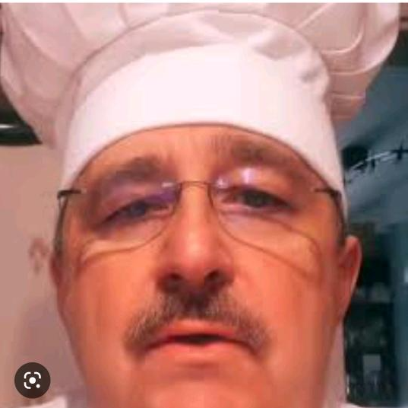

ÁLLITSUK MEG A TROLLIBUSZOKAT

Slide 2
TROLLIBUSZOK

